Slide 1
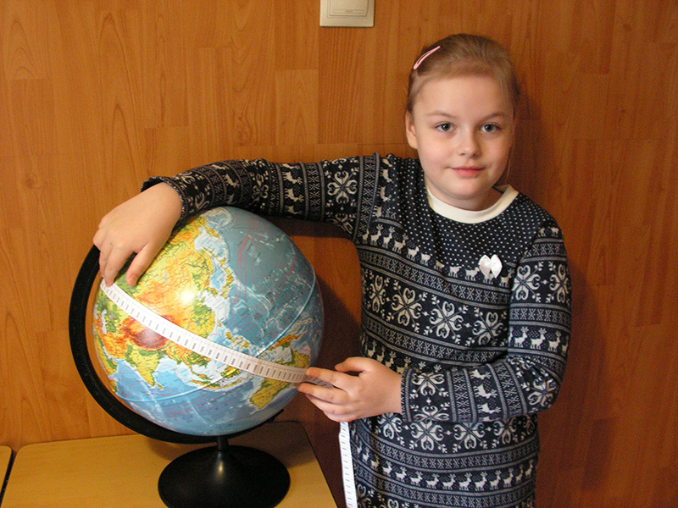
Глобус –
модель Земли
Проект Саши Шатовской,2Г

Slide 2
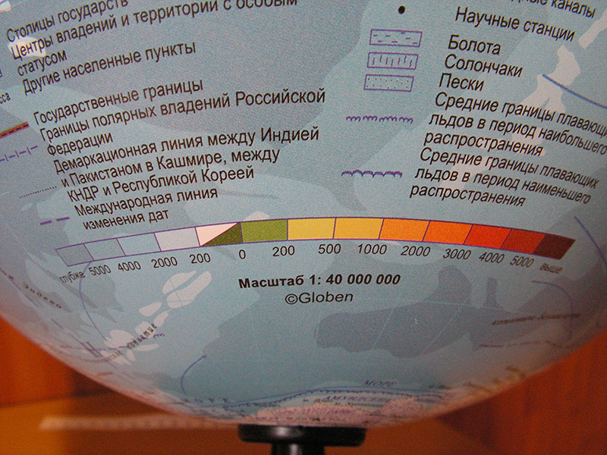
Глобус – это модель Земли.
Модель – это уменьшенная копия предмета.
Масштаб – это число, которое показывает,
во сколько раз копия предмета меньше
самого предмета.
На глобусе масштаб и другие условные обозначения указывают в южной части Тихого океана, потому что там мало островов и есть свободное место.

Slide 3
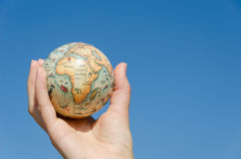
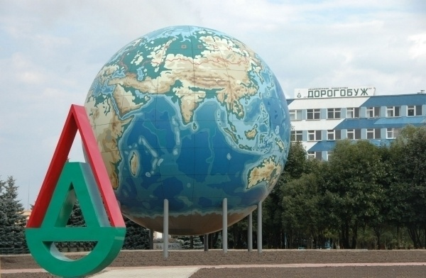
Глобусы бывают большие и маленькие, то есть разных масштабов.
Глобус-сувенир помещается на ладони, он размером с теннисный мяч.
В городе Дорогобуж
(в Смоленской области) установлен гигантский глобус высотой 12 м.

Slide 4
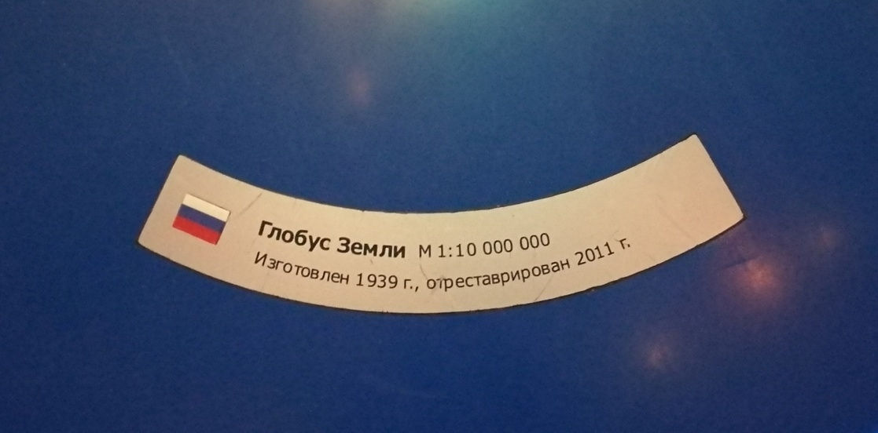
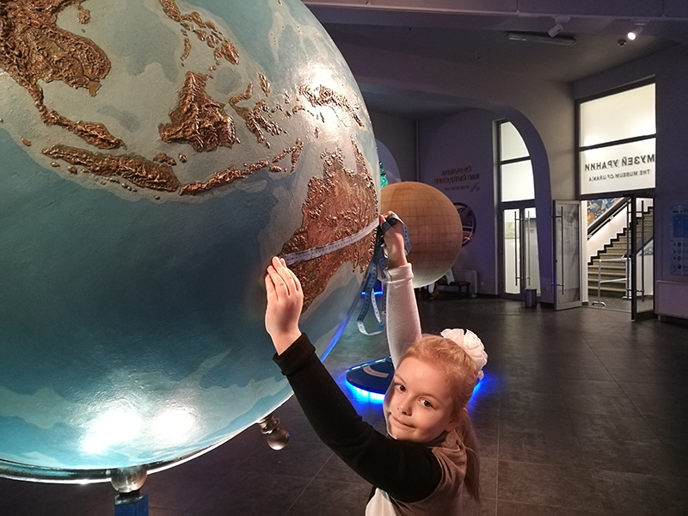
В Московском планетарии есть глобус Земли, который больше человеческого роста.
Масштаб этого глобуса – 1:10000000, т.е. в 1 см – 100 км.

Slide 5
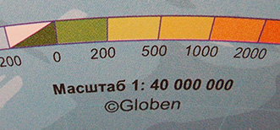
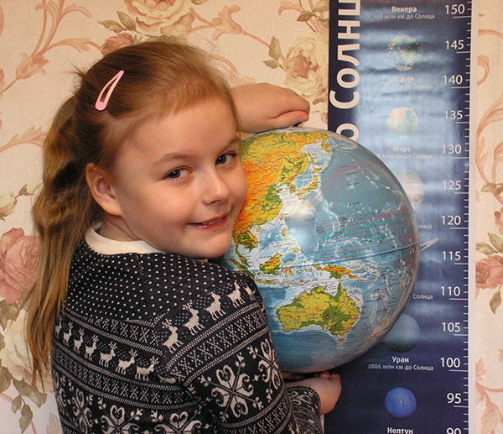
А ученический глобус можно
поместить на столе.
Масштаб ученического глобуса:
в 1 см – 400 км.
Диаметр
нашей планеты – 12800 км.
Разделим
это число на 400
и узнаем, какой диаметр у глобуса:
12800:400=32 (см)

Slide 6
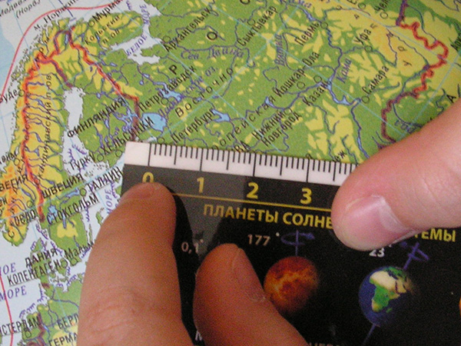
Зная масштаб,
можно определить расстояние между пунктами.
Например, измерим линейкой расстояние между двумя крупнейшими городами России: Москвой и Санкт-Петербургом.
На глобусе это 2 см. Значит,
расстояние равно 2х400 км=800 км
Но на глобусе неудобно измерять расстояние линейкой. Не лучше ли использовать измерительную ленту?

Slide 7
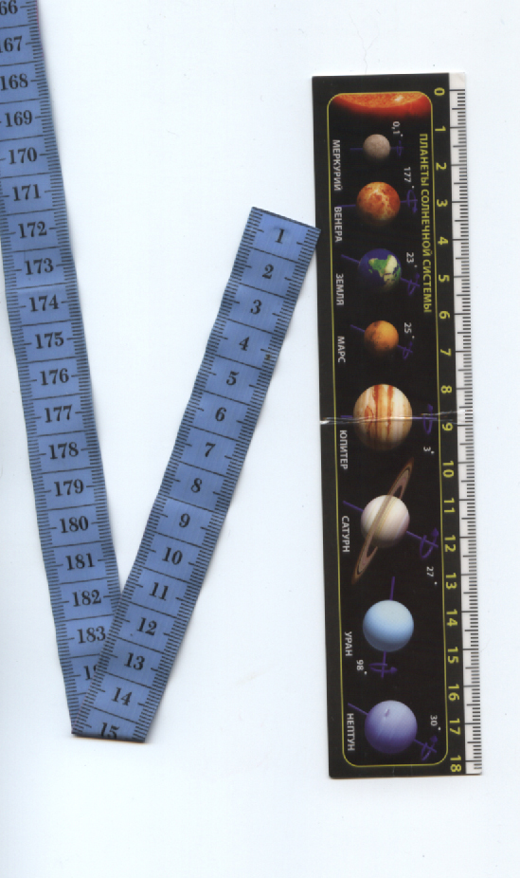
Вот наше изобретение: масштабная лента.
Мы разметили
бумажную полоску
по сантиметрам и подписали штрихи
с учётом масштаба:
400, 800, 1200 и т.д.
Наша масштабная лента при измерениях
на глобусе
сразу показывает расстояния.

Slide 8
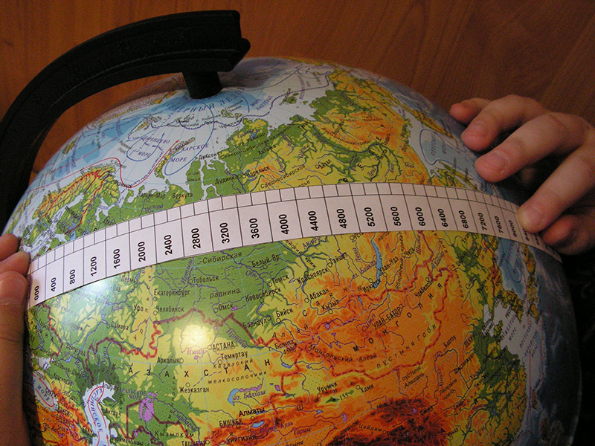
Россия – самая большая в мире страна (по размеру).
С запада на восток она занимает почти 8000 км,
с севера на юг – около 4000 км.

Slide 9
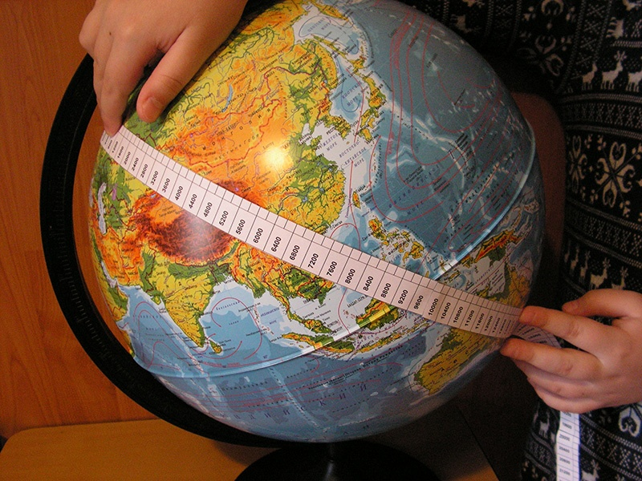
В Москве три аэропорта, из которых самолёты отправляются в полёты по всему миру.
Можно полететь в Северную Америку.
С помощью масштабной ленты узнаем,
что расстояние от Москвы до Нью-Йорка -
8000 км.
Можно полететь в Австралию.
До Сиднея ещё дальше – 14000 км.

Slide 10
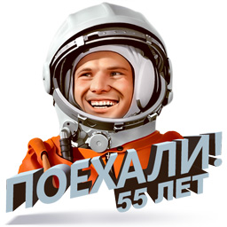
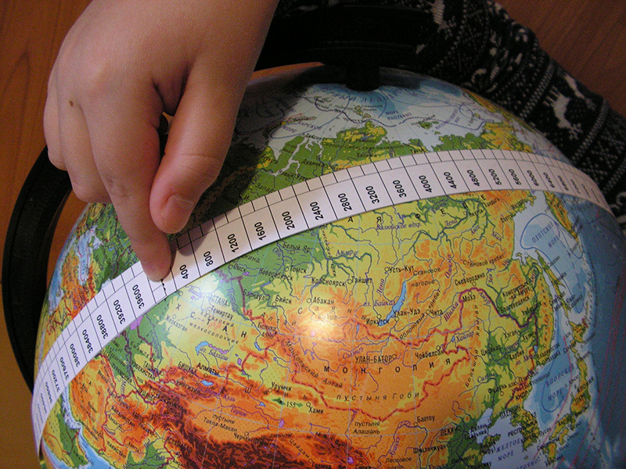
Самый длинный путь –
это кругосветное путешествие.
Полёт
вокруг Земли
на космическом корабле
первым совершил
Юрий Алексеевич
Гагарин
12 апреля
1961 года.
Он пролетел
40 000 км.

Slide 11
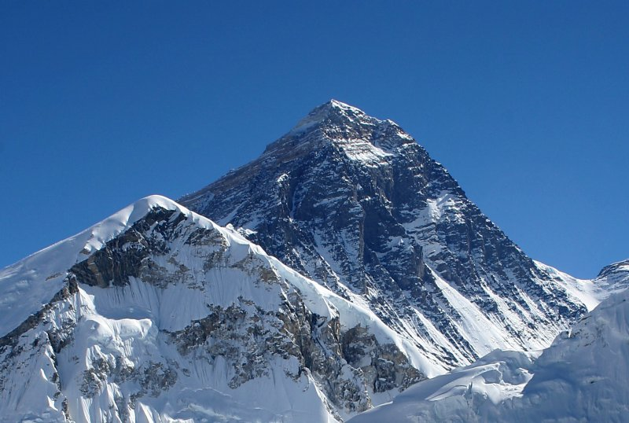
По глобусу можно узнать не только длины и размеры, но и высоты. Высоту точки суши и глубину морского дна можно определить по цвету. Цвета указаны на шкале высот и глубин.
Самые высокие горы на Земле – Гималаи – находятся в южной части Евразии и обозначены тёмно-коричневым цветом. Высочайшая вершина мира – Эверест – имеет высоту почти 9 км!
Самая глубокая впадина
на морском дне –
Марианский жёлоб –
находится в Тихом океане
у берегов Евразии и
обозначена тёмно-синим цветом.
Её глубина – более 11 км!

Slide 12
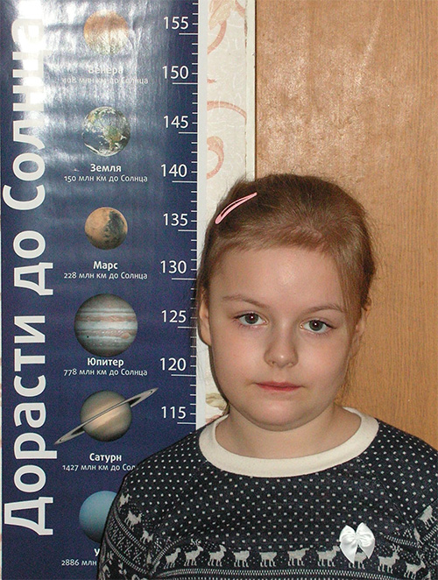
☺
Спасибо за внимание!

